Slide 1

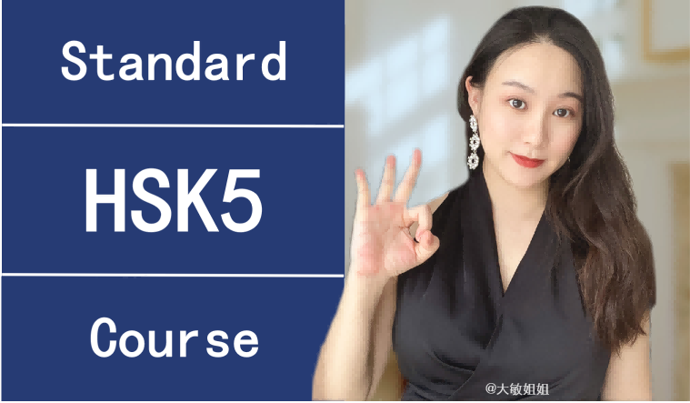


感谢选择大敏姐姐原创高品质HSK系列课件!
@大敏姐姐
dmgqs01
本课件和教学视频著作权归大敏姐姐所有，未经授权进行搬运、洗稿、二次转发、销售等侵权行为，都属于违法。违者绝对追责到底！

Slide 2

使用须知👇
本PPT需使用WPS软件，支持内容（图文/GIF/音频/动画）的编辑、修改。
本PPT必须全屏播放才有动画和音效，手机打开和非全屏播放无效果。
本PPT包含：教学内容和目标、课堂中老师涉及的英语句子、学生教学内容。
动画修改方式：当前内容上，鼠标右键进行素材替换。请勿删除！否则无动效！
如有问题欢迎来大敏姐姐直播间连麦咨询，直播时间会提前在朋友圈发布：
dmgqs01
本课件和教学视频著作权归大敏姐姐所有，未经授权进行搬运、洗稿、二次转发、销售等侵权行为，都属于违法。违者绝对追责到底！

Slide 3

教学内容和目标
学生能够了解并掌握
主题：节食
语言点
（1）“即、个别、非”的意义和用法
（2）“达到、分析、意外、可靠、趋势、现象、表明、参与”等词语的搭配
（3）辨析“临时”和“暂时”的异同
词汇
（1）“报道、营养、总共、相对、成果、升、存在、明显、立即、差异、临时、苗条”
等本课其他重点五级大纲词语的意义和用法。
（2）理解本课9个非大纲词语的意义
（3）了解并掌握“扩展”板块10个“医务”类词语的意义和用法
篇章
（1）本文介绍了关于人体体重变化的一项研究。要求学生阅读、理解课文，掌握文章
大意，并能运用所学词语、语言点叙述体重变化的三种情况和研究结论。
（2）讨论节食是否是减肥的好办法，并完成命题写作。

Slide 4



Standard Course
HSK 5
Lesson 16

Slide 5

《HSK标准教程5--第一课》
HSK Standard Course 5 Lesson 1
第16课 体重与节食
Lesson 16
weight and diet
Part 1

Slide 6





复习
Review
说出第十五课中有关军事的词语
敌人、大将、兵书、军队、阵地、敌强我弱、作战、命令、派、进攻、防守……

Slide 7

复习
听写句子、复习重点词、复述课文
Review
跟别人谈论起军事来，没有人说得过他。
自以为天下无敌，就连父亲也不放在眼里。
他没有实际作战的经验，想法很不符合实际。
他根据敌强我弱的形势，命令士兵们坚守阵地，绝不可主动出战。
赵母再三阻止赵王任命儿子为大将，可是糊涂的赵王哪里听得进去！

Slide 8
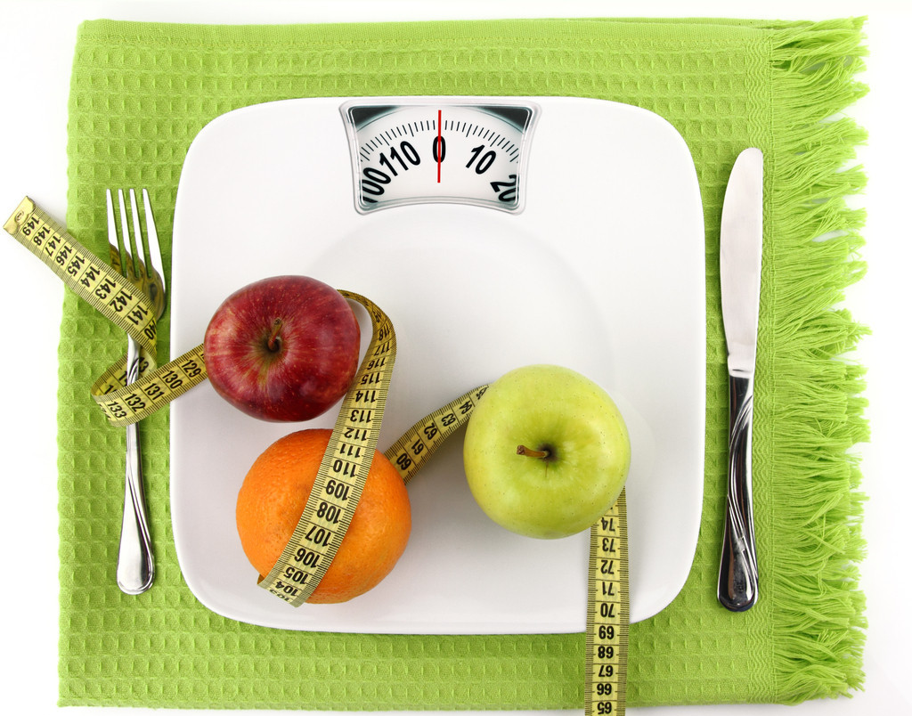
热身
Warm-up
体重变化与营养摄入、饮食模式的关系
1.体重变化有几种情况？ 2.体重与饮食是什么关系 3.饮食规律对体重有影响吗？

Slide 9

热身
Warm-up
你知道哪些有关饮食、体重变化方面时常使用的词语？
减肥
饮食
胖
肥胖
瘦
健身
下降
波动
重量
上升

Slide 10

生词
New Word
jié shí
节食
v. to go on a diet
láidejí
来得及
v. there’s still time (to do sth.)
nán fānɡ
南 方
n. south, southern part
cāi
猜
v. to guess
zhǐhǎo
只好
adv. cannot but, to be forced to
bào dào
报道
n./v. to report; report
shè rù
摄入
v. to take in
fù xí
复 习
v. to review
fǒuzé
否则
conj. or, otherwise
mó shì
模式
n. model
bō dòng
波动
v. to undulate
yóu xì
游 戏
n. game
yíng yǎng
营养
n. nutrition
zǒng gòng
总共
adv. altogether
END

Slide 11

练一练
Practise
jiéshí
bàodào
yíngyǎng
节食
v. to go on a diet
报道
n./v. to report; report
营养
n. nutrition
shèrù
móshì
bōdòng
zǒnggòng
模式
n. model
摄入
v. to take in
波动
v. to undulate
总共
adv. altogether

Slide 12
练一练
模式 节食 总共 营养 波动
Practise
1. 很多女孩子靠_____来减肥。
节食
2. 靠节食减肥的女孩子，_____摄入得非常不够。
营养
3. 炎热的夏天就要来了，我们又要开始“烧烤_____”了。
模式

Slide 13
练一练
模式 节食 总共 营养 波动
Practise
4. 体重在一天里的______幅度不太大。
波动
5. 他坚持少吃多动，三个月下来______减了10斤。
总共

Slide 14
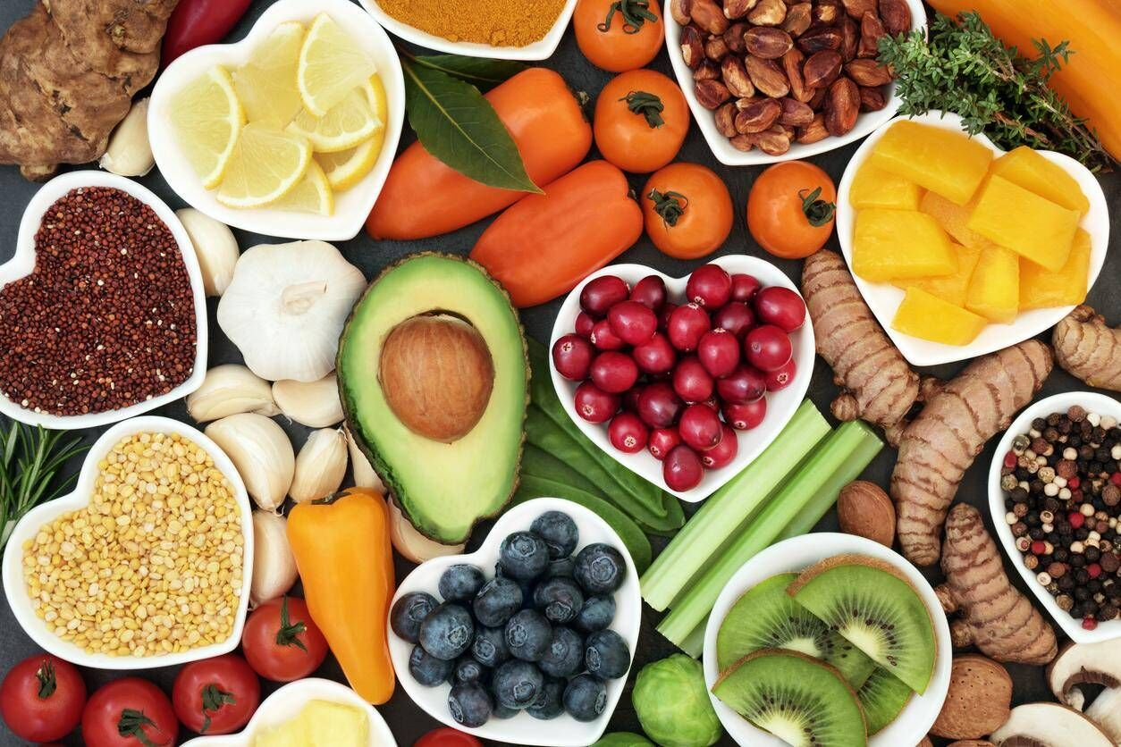

请用前面学过的7个词编一个故事
（开头已给出）

Slide 15
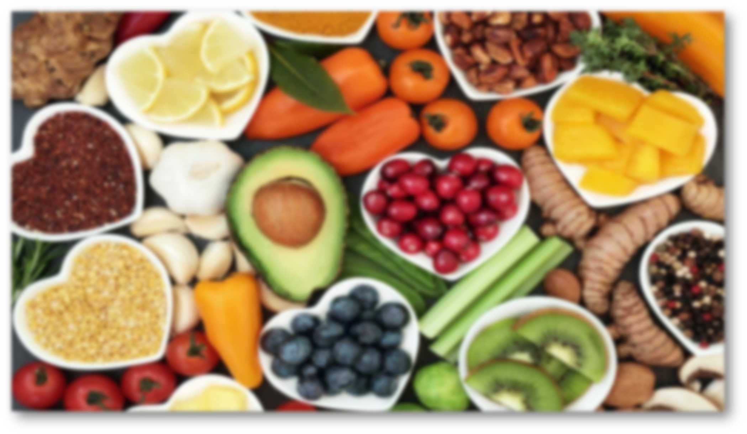
节食
报道
营养
摄入
模式
波动
总共
我的朋友最近想减肥，问了我很多的问题。我看过一篇……

Slide 16
生词
New Word
nàrù
纳入
v. to include
láidejí
来得及
v. there’s still time (to do sth.)
nán fānɡ
南 方
n. south, southern part
cāi
猜
v. to guess
zhǐhǎo
只好
adv. cannot but, to be forced to
cānyǔ
参与
v. to take part in
xiāngduì
相对
adj. relative
chēng
称
v. tv. to weigh
fù xí
复 习
v. to review
fǒuzé
否则
conj. or, otherwise
lèixíng
类型
n. type, category
yóu xì
游 戏
n. game
rényuán
人员
n. personnel
kěkào
可靠
adj. reliable
END

Slide 17
练一练
Practise
cānyǔ
rényuán
xiāngduì
参与
v. to take part in
人员
n. personnel
相对
adj. relative
lèixíng
chēng
kěkào
nàrù
称
v. to weigh
类型
n. type, category
可靠
adj. reliable
纳入
v. to include

Slide 18
练一练
Practise
正式
消息
相对
参与
可靠
容易
称
议程
纳入
体重

Slide 19




语言点
Language Point
“旦”是象形字，即太阳从地平线上升起。
即
动词-“就是”
这些人的体重变化表现出清晰的模式，即周末之后体重升高，在工作日体重减轻（周五达到最低点）。

Slide 20


语言点
Language Point
不懂即问是他最大的优点，也是他成功的主要原因。
即
副词-“就、便”
在办公司这件事上，两人早都有打算，这次的机会让他俩一拍即合。

Slide 21

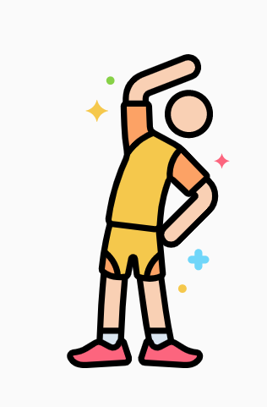
语言点
Language Point
他经常采取个别谈话的方式了解情况和解决问题。
个别
形容词-
“单个、各个”
教练针对他的技术特点进行了个别训练，达到了比较好的效果。

Slide 22
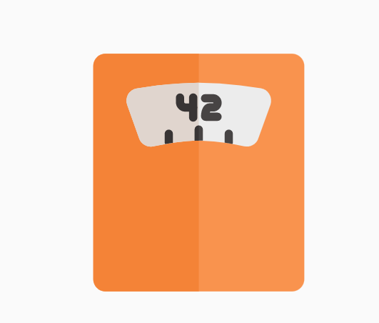

语言点
Language Point
……除了个别人以外，多数人体重的增加会从周六开始。
个别
表示极少数、
少有
天气预报说今晚会有小到中雨，个别地区可能有大雨。

Slide 23
练一练
用“即”改写句子
Practise
1.他可聪明了，什么东西一学就会。
他可聪明了，________________。
什么东西一学即会
2.汉字“宇”代表上下四方，意思是所有的空间。
汉字“宇”代表上下四方，_________________。
即所有的空间
3. 在鸟爸爸、鸟妈妈的精心照顾下，小鸟30-35天便可独立生活。
在鸟爸爸、鸟妈妈的精心照顾下，____________________。
小鸟30-35天即可独立生活

Slide 24


作业
Homework
作业
用“个别”完成句子或对话。
1. 旅行团里有几个小朋友，________________。
2. A: 装修用的材料都准备好了吗？
B: _________________________。
3.A: 看课文时你有没有遇到不懂的地方或不认识的汉字？
B： ____________ 。

Slide 25
《HSK标准教程5--第十六课》
HSK Standard Course 5 Lesson 1
第16课 体重与节食
Lesson 16
Weight and Diet
Part 2

Slide 26
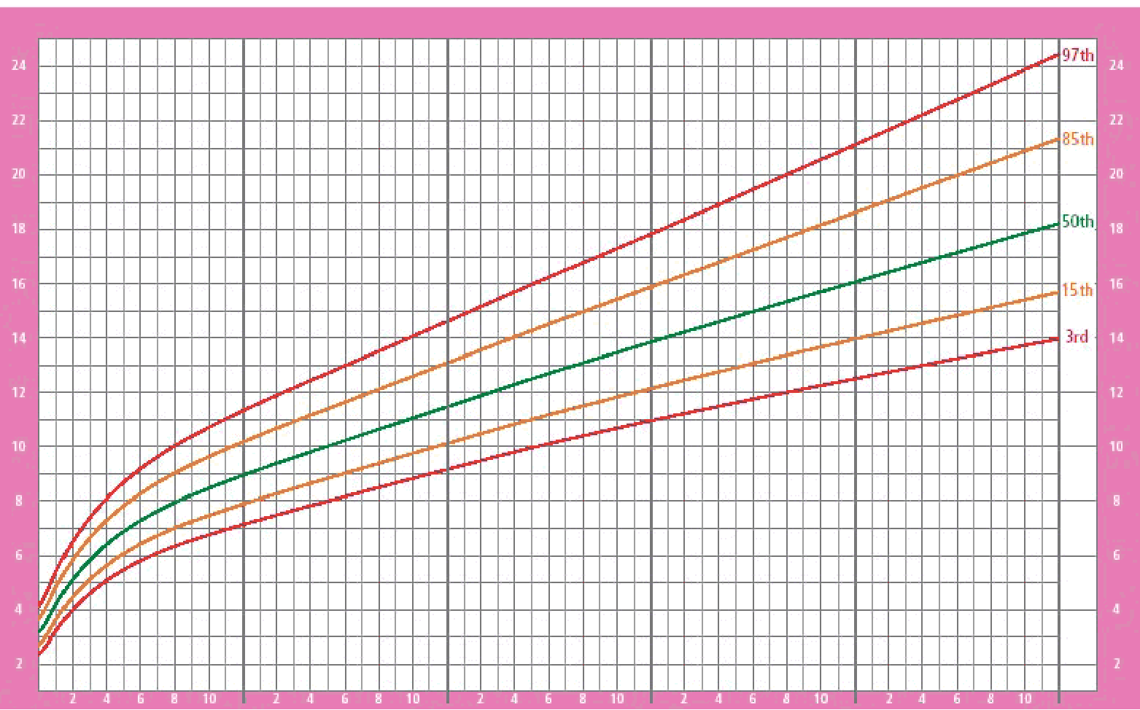
热身
Warm-up
你知道你的体重波动模式吗？

Slide 27
生词
New Word
dádào
达到
v. to reach, to attain
láidejí
来得及
v. there’s still time (to do sth.)
nán fānɡ
南 方
n. south, southern part
cāi
猜
v. to guess
zhǐhǎo
只好
adv. cannot but, to be forced to
fēnxī
分析
v. to analyze
gēnzōng跟踪
v. to follow
qīngxī
清晰
adj. clear, distinct
fù xí
复 习
v. to review
fǒuzé
否则
conj. or, otherwise
chéngguǒ
成果
n. result, achievement
yóu xì
游 戏
n. game
zhìyuànzhě
志愿者
n. volunteer
shēng
升
v. to rise, to go up
END

Slide 28
练一练
Practise
fēnxī
zhìyuànzhě
gēnzōng
分析
v. to analyze
志愿者
n. volunteer
跟踪
v. to follow
chéngguǒ
qīngxī
shēng
dádào
清晰
adj. clear, distinct
成果
n. result, achievement
升
v. to rise, to go up
达到
v. to reach, to attain

Slide 29
生词
New Word
chāyì
差异
n. difference
láidejí
来得及
v. there’s still time (to do sth.)
nán fānɡ
南 方
n. south, southern part
cāi
猜
v. to guess
zhǐhǎo
只好
adv. cannot but, to be forced to
yìwài
意外
adj./n. unexpected
míngxiǎn
明显
v. tadj. obvious
lìjí
立即
adv. immediately
fù xí
复 习
v. to review
fǒuzé
否则
conj. or, otherwise
bǔcháng
补偿
v. to compensate
yóu xì
游 戏
n. game
cúnzài
存在
v. to exist
qūshì
趋势
n. trend
END

Slide 30
练一练
Practise
yìwài
cúnzài
míngxiǎn
意外
adj./n. unexpected
存在
v. to exist
明显
adj. obvious
bǔcháng
lìjí
qūshì
chāyì
立即
adv. immediately
补偿
v. to compensate
趋势
n. trend
差异
n. difference

Slide 31


语言点
Language Point
在非语言的交流中，眼睛起着重要的作用。
非
前缀--
用在名词性成分前，
表示
不属于这一范围。
我们公司的技术部门都是专业人员，工资高；非专业人员做服务工作，工资不高。

Slide 32

语言点
Language Point
……工作日和周末的体重临时变化应该被视为正常现象，而非真正的体重增加，……
非
“不是”
成功有时候并非想象中那么难。

Slide 33
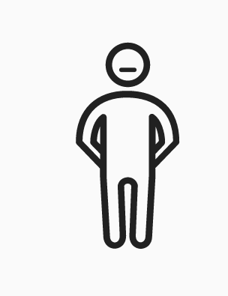
语言点
Language Point
A. 做副词时还表示主观上故意坚持、偏要做某事。
他非要离婚，我们谁也拦不住。
B. 有时，还可用于反问，表示否定这么做的必要。
非
成功有时候并非想象中那么难。
C. 格式“非+动词+不可”，意思是“必须”。
补办学生证的事非你本人去不可。

Slide 34
练一练
用“非”改写句子
Practise
1.门口的牌子上写着：不是工作人员请勿入内。
门口的牌子上写着：___________________。
非工作人员请勿入内
2.世界上并不是只有人类才会骗人，动物也会。
___________________________，动物也会。
世界上并非只有人类才会骗人
3.听说你住院了，他一定要来看看你。
______________________________。
听说你住院了，他非要来看看你

Slide 35


语言点
Language Point
早到了30分钟，所以我临时决定去旁边的书店看看。
临时
临到事情发生时

Slide 36


语言点
Language Point
麻烦你春节后帮刘芳的女儿临时找份工作。
临时
做属性词，
表示短期的、非正式的

Slide 37


语言点
Language Point
没找到满意的房子钱，我临时/暂时借住在朋友家里。
临时
这套房子我很喜欢，暂时不打算卖掉。
暂时

Slide 38
练一练
选词填空
“临时”“暂时”
Practise
临时/暂时
1.我们租下了一所房子作为____________的家。
暂时
2.演出结束，我想_____休息一段时间，考虑一下明年的工作。
暂时
3.公司遇到一些____的困难，我们正在积极想办法。

Slide 39
作业
Homework
作业
请用下面的词语造句
意外：
明显：
立即：
趋势：
差异：

Slide 40
《HSK标准教程5--十六课》
HSK Standard Course 5 Lesson 1
第16课 体重与节食
Lesson 16
weight and diet
Part 3

Slide 41



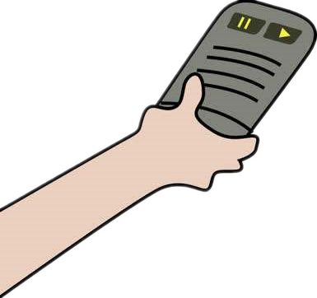
热身
Warm-up
说一说：
你知道的节食方法。你认为哪种更有效？

Slide 42
生词
New Word
cuòshī
措施
n. measure,step
cǎiqǔ
采取
v. to take, to adopt
láidejí
来得及
v. there’s still time (to do sth.)
nán fānɡ
南 方
n. south, southern part
cāi
猜
v. to guess
zhǐhǎo
只好
adv. cannot but, to be forced to
liánhé
联合
v./adj. to unite; joint
xiànxiàng
现象
n. phenomenon
fàngzòng
放纵
v. to indulge
fù xí
复 习
v. to review
fǒuzé
否则
conj. or, otherwise
jiùcān
就餐
v. to have one’s meal
yóu xì
游 戏
n. game
biǎomíng
表明
v. to indicate
miáotiáo
苗条
adj. slim, slender

Slide 43
复习
Review
liánhé
biǎomíng
xiànxiàng
jiùcān
联合
v./adj. to unite; joint
表明
v. to indicate
现象
n. phenomenon
就餐
v. to have one’s meal
fàngzòng
miáotiáo
cǎiqǔ
cuòshī
放纵
v. to indulge
苗条
adj. slim, slender
采取
v. to take, to adopt
措施
n. measure,step

Slide 44
练一练
总共 达到 采取 可靠 参与
Practise
1. 教师要让学生主动______班集体管理，锻炼他们的能力。
参与
达到
2. 许多人喜爱喝茶，几乎______不可一日无茶的程度。
3. 听声音判断水瓶是否保温的方法并不______。
可靠

Slide 45
练一练
总共 达到 采取 可靠 参与
Practise
4. 您好，您______消费了747元。您刷卡还是付现金？
总共
采取
5. 我们虽然还不能准备预报地震，但可以_____有效措施，最大限度地保护我们的财产。

Slide 46

练一练
Practise
1. 研究发现，父亲对教育子女的____程度越高，孩子就越聪明。
参与
参与
参加

Slide 47
练一练
Practise
2. 调查结果显示，市民对电子阅读的兴趣____提高了。
明显
明显
清楚

Slide 48
练一练
Practise
3. 我本来想完成这个计划以后再去美国，____现在那边有更重要的事，不得不提前去。
结果
成果
结果

Slide 49
练一练
Practise
4. 关于空气质量问题，现在报纸、网络上相关的____特别多。
报道
报道
报名

Slide 50


课文 1
Text 1
医学专家有什么新发现？
研究人员把志愿者分为哪几类？并要求他们做什么？
志愿者的体重变化体现出怎样的模式？
体重减轻者和体重增加者在体重波动模式上有什么不同？
多数人何时体重增加？从何时开始减轻？
人们应该如何对待工作日和周末的体重临时变化？

Slide 51
课文 1
Text 1
由于人们在一周内的营养摄入和饮食模式会影响到他由于人们在一周内的营养摄入和饮食模式会影响到他们的体重变化，因此节食者的体重会在一周内上下波动。总共有80名年龄在25-62岁之间的成年人参与了这项研究。研究人员根据他们的相对体重变化将其分为三种类型：体重减轻者、体重增加者和体重保持者。
1.你知道：医学专家发现了什么？
2.重点词汇：营养、饮食、体重、波动

Slide 52
课文 1
Text 1
这些成年人在每天起床之后、早餐之前称一下自己的体重，为了保证可靠性，只有那些至少连续7天以上称过体重的人才会被纳入分析。对这些志愿者的跟踪调查时间最短为15天，最长为330天。
研究成果显示：这些人的体重变化表现出清晰的模式，即周末之后体重升高，在工作日体重减轻（周五达到最低点）。
1.请找到：什么样的情况才会被专家纳入分析？
2.重点词语：连续、纳入、成果、模式

Slide 53
课文 1
Text 1
研究人员还意外地发现，体重减轻者和体重增加者在体重波动模式上存在着明显不同。体重减轻者会表现出较强的补偿模式，即在周末之后体重立即下降，这一下降趋势直至周五结束；而体重增加者每天的体重都会存在差异，他们在工作日的体重并无明显减轻。
这项联合多所医学院校所做的研究发现，除了个别人以外，多数人体重的增加会从周六开始，而体重减轻则会从周二开始，特别是对于那些体重减轻者和体重保持者来说更是如此。
请找到：体重减轻者和体重增加者的波动模式有什么不同？

Slide 54
课文 1
Text 1
它表明人们的体重变化在一周内会显示出一种明显的规律，工作日和周末体重的临时变化应该被视为正常现象，而非真正的体重增加，这是由于人们在周末会有更多的时间外出就餐。周末对饮食稍微有些放纵影响不大，但为了能成功减轻体重，想要变苗条的节食者应注意到这种变化规律，周末之后不要再找任何吃美食的借口，应及时采取措施阻止这一上升趋势。
根据研究，对节食者来说，工作日时应该多吃还是少吃？

Slide 55
作业
Homework
作业
请以“我支持（反对）节食减肥的做法”为题写一段话。尽量用上本课所学的生词，字数不少于100字。

Slide 56




《HSK标准教程5--第十六课》
HSK Standard Course 5 Lesson16
再见 Bye
再见

